Slide 1

RISCO PSICOSSOCIAL COMO GERADOR DE RESULTADOS PARA AS EMPRESAS DR. FABIANO RIBEIRO SOARES JULHO/2025

Slide 2

RISCOS PSICOSSOCIAIS ADOECIMENTO MENTAL

Slide 3
RISCOS PSICOSSOCIAIS
Riscos psicossociais estão relacionados à Organização do Trabalho (NR 17, subitem 17.4.1) e às interações interpessoais no ambiente laboral. Eles incluem fatores como metas excessivas, jornadas extensas, ausência de suporte, assédio moral, conflitos interpessoais e falta de autonomia no trabalho.
Esses fatores podem causar estresse, ansiedade, depressão e outros transtornos de saúde mental nos trabalhadores.

Slide 4
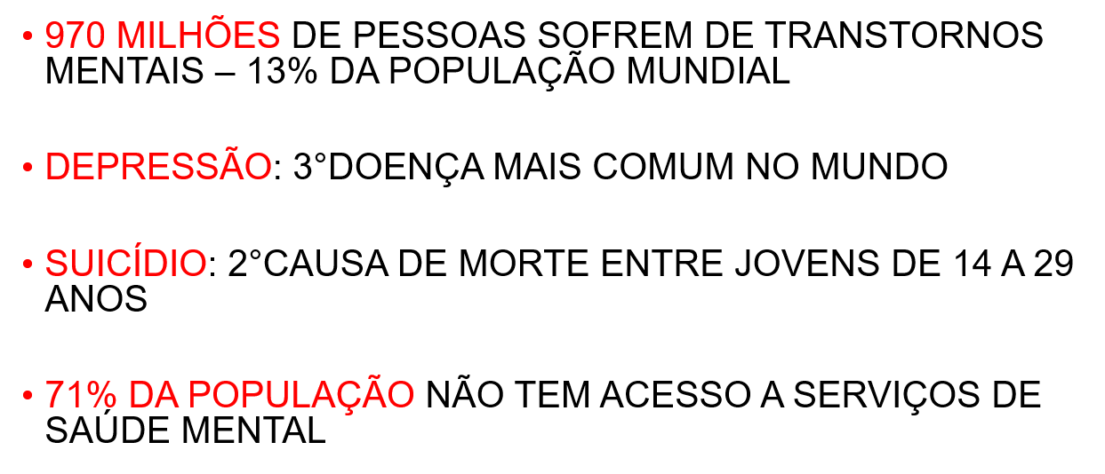
SAÚDE MENTAL NO BRASIL E NO MUNDO
OMS- 2024

Slide 5
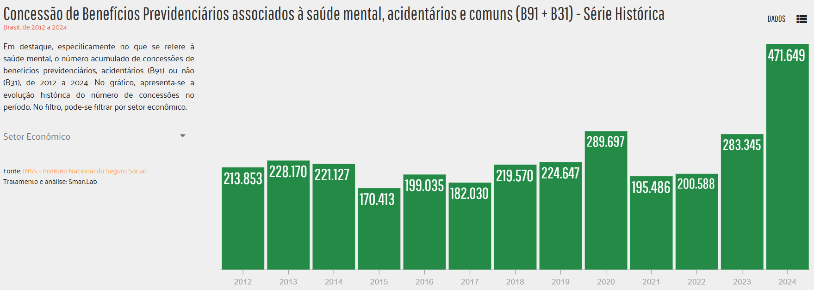
AFASTAMENTOS POR TRANSTORNOS MENTAIS - BRASIL
AFASTAMENTOS POR TRANSTORNOS MENTAIS - BRASIL

Slide 6
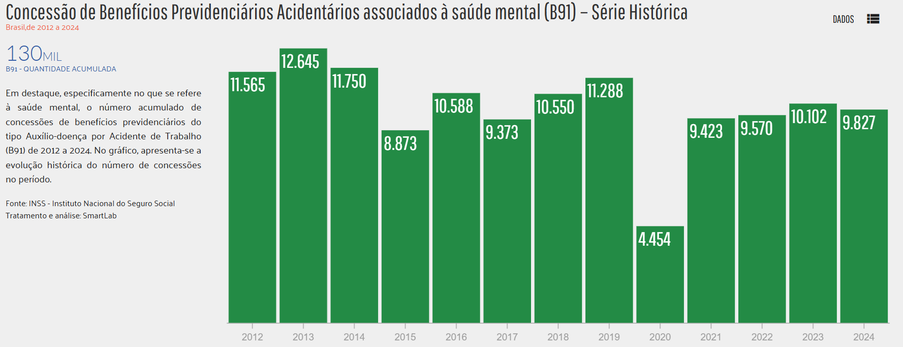
AFASTAMENTOS POR TRANSTORNOS MENTAIS – BRASIL ESPÉCIE ACIDENTÁRIA – B91

Slide 7
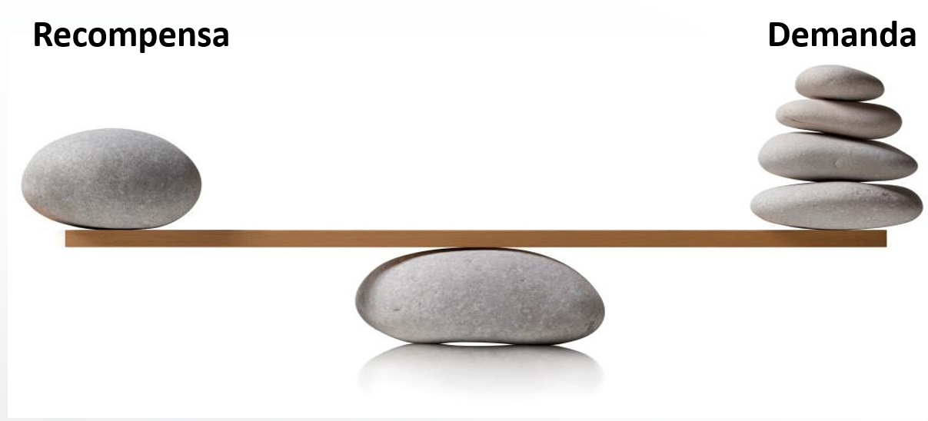
MODELO DEMANDA X CONTROLE “JOB STRAIN” – KARASEK 1979

Slide 8

Como a Psiquiatria explica?
Os indivíduos expostos a um mesmo ambiente estressor evoluem de maneiras diferentes: alguns podem desenvolver doenças psiquiátricas, outros não...
Como entender a interação entre estressores do meio e vulnerabilidade individual?

Slide 9
INSTRUMENTO HSE - IT
“Oferecer um instrumento com 35 itens, de fácil aplicação, de baixo custo e com boas propriedades psicométricas tem um potencial prático relevante, à medida que disponibiliza aos profissionais de saúde um instrumento e um método para o diagnóstico dos fatores psicossociais desencadeantes de estresse laboral nos trabalhadores no interior das organizações.
Nesse sentido, o método do HSE-IT, ao propor uma avaliação quanti-qualitativa, amplia a possibilidade de identificar com maior amplitude as situações reais de estresse na respectiva organização pesquisada.” (LUCCA, 2017)

Slide 10
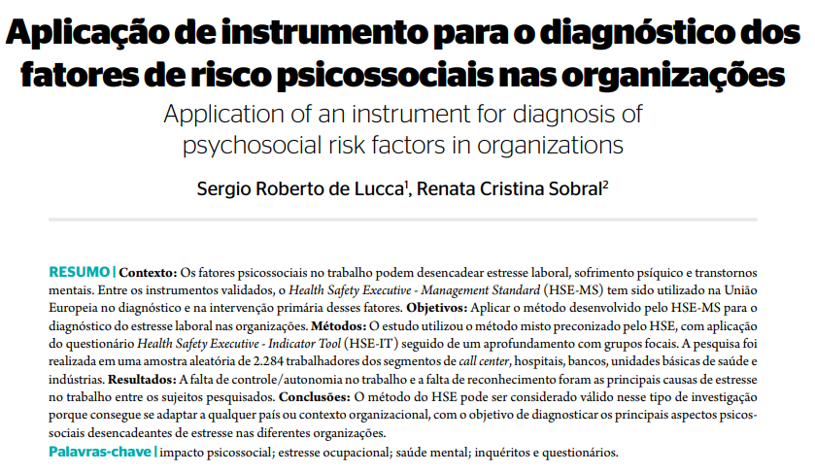
HSE - IT

Slide 11
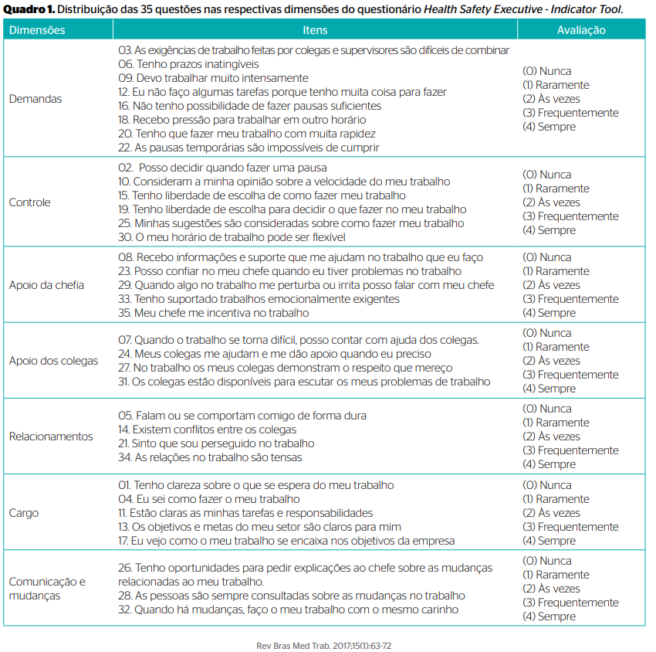

Slide 12

Como gerar resultados para as empresas?
AUMENTO NA PRODUTIVIDADE
REDUÇÃO DO ABSENTEÍSMO
REDUÇÃO DO PRESENTEÍSMO
REDUÇÃO “TURNOVER” DE COLABORADORES
REDUÇÃO DOS PREZUÍZOS FINANCEIROS

Slide 13
Mudança na Cultura Organizacional das Empresas Incoerência entre o que se diz e o que se faz...
JORNADAS LONGAS
METAS INATINGÍVEIS
MICROGESTÃO
COMUNICAÇÃO INADEQUADA
AUSÊNCIA DE PAUSAS
AMBIENTES DE MEDO E OPRESSÃO

Slide 14
Segredo do Sucesso...
REVISAR PROCESSOS
REDIMENSIONAR METAS
CAPACITAR LÍDERES
“OUVIR” QUEM ESTÁ NO “CHÃO DE FÁBRICA”

Slide 15
MUITO OBRIGADO!
contato: medicina@genesismed.com.br

